Slide 1


Střední odborná škola a Střední odborné učiliště, Hradec Králové, Vocelova 1338, příspěvková organizace
Registrační číslo projektu: | CZ.1.07/1.5.00/34.0245
Číslo DUM: | VY_32_INOVACE_07_B_16
Tematická oblast: | Elektrostatické pole a elektromagnetismus
Téma: | Vlastní a vzájemná indukčnost
Autor: | Ing. Lukáš Nepokoj
Datum vytvoření: | prosinec 2012

Slide 2
Anotace
Materiál je určen pro 1. ročník studijního oboru MIEZ, předmětu ELEKTROTECHNIKA, inovuje výuku použitím multimediálních pomůcek – prezentace s názornými obrázky a schématy doplněných textem podporujícím výklad učitele.
Metodický pokyn
Materiál používá učitel při výkladu – pro větší názornost a atraktivnost výuky a zároveň jej mohou využívat žáci pro domácí přípravu na výuku.

Slide 3
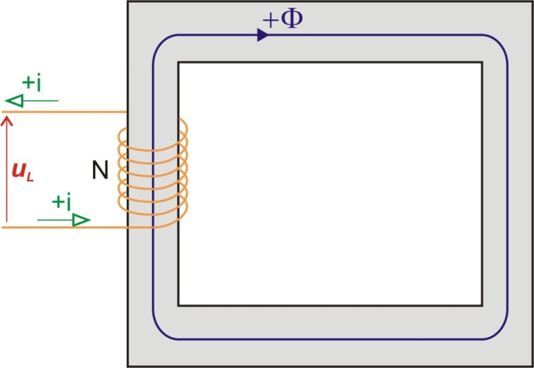
VLASTNÍ INDUKČNOST
Je-li proud v obvodu v čase
proměnný, mění se v čase
i spjatý magnetický tok
buzený tímto proudem
a v cívce se indukuje
napětí (u_{L}).
Toto napětí se podle Lenzova
zákona snaží bránit změnám proudu v obvodu a musí být kompenzováno napětím zdroje.

Slide 4
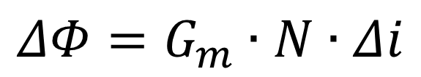
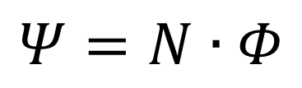
VLASTNÍ INDUKČNOST
ODVOZENÍ VÝPOČTU u_{L}
Z Hopkinsonova
zákona úpravou
pro časovou změnu magnetického toku:
$$ΔΦ=G_{m}∙N∙Δi$$
Celkový spjatý magnetický tok:
$$Ψ=N∙Φ$$

Slide 5
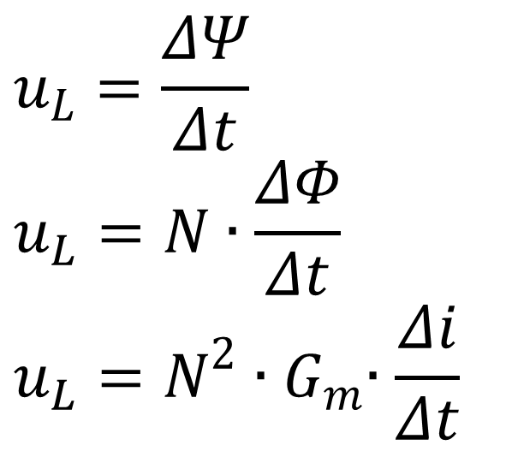
VLASTNÍ INDUKČNOST
Indukované napětí v obvodu:
$$u_{L}=\frac{ΔΨ}{Δt}$$
$$u_{L}=N∙\frac{ΔΦ}{Δt}$$
$$u_{L}=N^{2}{∙G}_{m}∙\frac{Δi}{Δt}$$

Slide 6
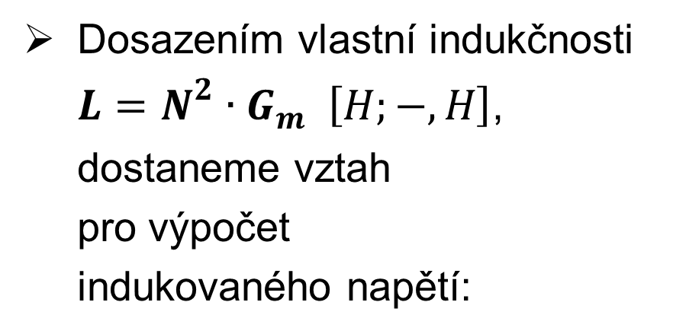
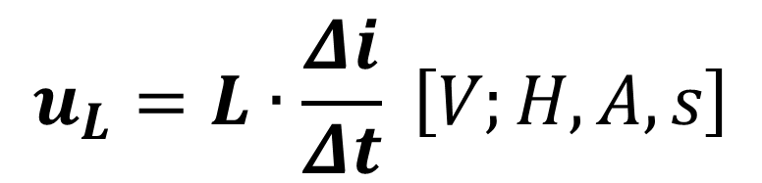
VLASTNÍ INDUKČNOST
Dosazením vlastní indukčnosti $L=N^{2}{∙G}_{m} \left[H;−,H\right]$, dostaneme vztah
pro výpočet
indukovaného napětí:
$$u_{L}=L∙\frac{Δi}{Δt} \left[V;H,A,s\right]$$

Slide 7
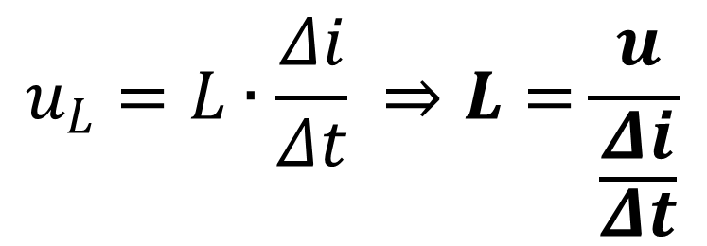
VLASTNÍ INDUKČNOST
Dynamická definice vlastní indukčnosti:
  Vlastní indukčnost je konstanta úměrnosti mezi napětím indukovaným na svorkách a časovou změnou proudu cívky:
$$u_{L}=L∙\frac{Δi}{Δt} ⇒L=\frac{u}{\frac{Δi}{Δt}}$$
Cívka má indukčnost 1 H, když rovnoměrnou změnou proudu s rychlostí 1 A/s se v cívce indukuje napětí 1 V.

Slide 8
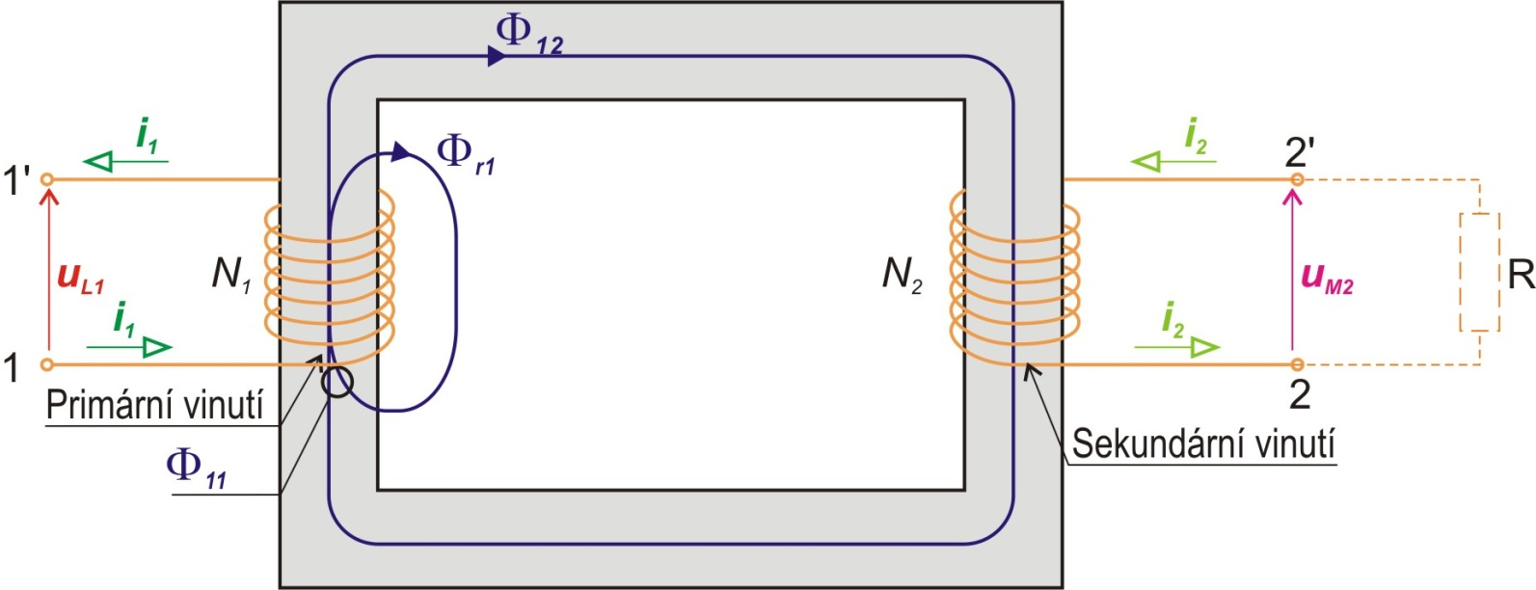
VZÁJEMNÁ INDUKČNOST
Dvě cívky na společném jádru tvoří magneticky vázané obvody.
Je-li proud prvního obvodu (i₁) v čase proměnný, mění se i jím buzený magnetický tok (Φ₁₂) a v druhé cívce se indukuje napětí vzájemné indukce (u_{M2}).

Slide 9

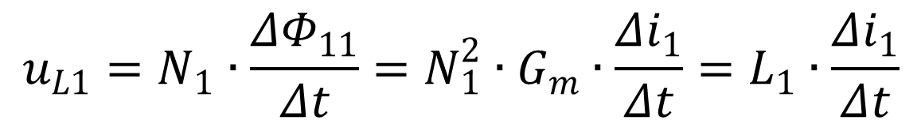
VZÁJEMNÁ INDUKČNOST
Magnetický tok vlastní indukce:
$$Φ_{11}=N_{1}∙i_{1}∙G_{m11}$$
Napětí vlastní indukce:
$$u_{L1}=N_{1}∙\frac{ΔΦ_{11}}{Δt}=N_{1}^{2}∙G_{m}∙\frac{Δi_{1}}{Δt}=L_{1}∙\frac{Δi_{1}}{Δt}$$

Slide 10
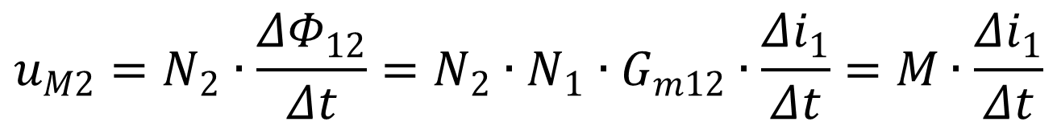
VZÁJEMNÁ INDUKČNOST
Vzájemný magnetický tok (Φ₁₂) je buzen proudem primární cívky
a na sekundární cívce indukuje napětí vzájemné indukce:
$$u_{M2}=N_{2}∙\frac{ΔΦ_{12}}{Δt}=N_{2}∙N_{1}∙G_{m12}∙\frac{Δi_{1}}{Δt}=M∙\frac{Δi_{1}}{Δt}$$

Slide 11
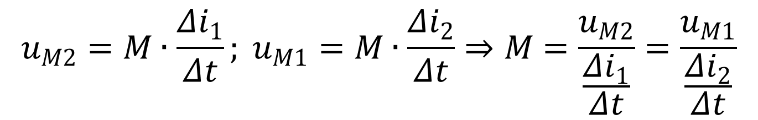
VZÁJEMNÁ INDUKČNOST
M – Vzájemná indukčnost, je to veličina, která charakterizuje magnetickou vazbu obou cívek.
$$u_{M2}=M∙\frac{Δi_{1}}{Δt}; u_{M1}=M∙\frac{Δi_{2}}{Δt}⇒M=\frac{u_{M2}}{\frac{Δi_{1}}{Δt}}=\frac{u_{M1}}{\frac{Δi_{2}}{Δt}}$$

Slide 12
VZÁJEMNÁ INDUKČNOST
M – Vzájemná indukčnost, je to veličina, která charakterizuje magnetickou vazbu obou cívek.
$$u_{M2}=M∙\frac{Δi_{1}}{Δt}; u_{M1}=M∙\frac{Δi_{2}}{Δt}⇒M=\frac{u_{M2}}{\frac{Δi_{1}}{Δt}}=\frac{u_{M1}}{\frac{Δi_{2}}{Δt}}$$
Vzájemná indukčnost je podíl okamžitého napětí vzájemné indukce v jednom obvodu a změny proudu podle času v druhém obvodu.
Na tomto jevu je založena funkce transformátoru.

Slide 13
VLASTNÍ A VZÁJEMNÁ INDUKČNOST
OPAKOVÁNÍ:
  Jaká je podstata jevu vlastní indukce?
  ……………………………………………………………
  Co je to vlastní indukčnost, jak se spočítá?
  ................……………………......................................
  Jaká je podstata jevu vzájemné indukčnosti? ..………………………................................................
  Jaký stroj je založen na principu vzájemné indukčnosti? ...................................................................................

Slide 14
ELEKTROMAGNETICKÁ INDUKCE, LENZŮV ZÁKON
Vocabulary:
  time-varying magnetic field – časově proměnné mag. pole
  varying magnetic flux – proměnný magnetický tok
  induced voltage – indukované napětí
  inductance – indukčnost
  transformer – transformátor

Slide 15
Použité zdroje
TKOTZ, Klaus a kol. PŘÍRUČKA PRO ELEKTROTECHNIKA. Praha: Europa-Sobotáles cz, s.r.o., 2006, ISBN 80-86706-13-3.
Pokud není uvedeno jinak, použitý materiál je z vlastních zdrojů autora.

